Slide 1
尿痛、性交痛-病例分析
分享人：黄文川博士

Slide 2
第一部分
现病史
患者Christine Love, 女，欧裔
尿痛、性交痛二年。
二年前无原因出现尿痛、性交痛，见家庭医生，按泌尿道感染给与抗生素治疗，不见好转。再见泌尿科医生，给与B超，及尿液检查，诊断为间质性膀胱炎，给与药物治疗，无效。患者下腹部胀痛，尿次数稍多，无尿频、尿急。患者非常痛苦，求助于我。

Slide 3
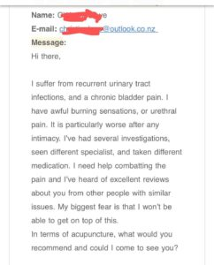
第一部分
现病史
患者精神可，英语交流，迫切要求治疗。患者通过邮件讲述她的病史，咨询治疗事宜。

Slide 4
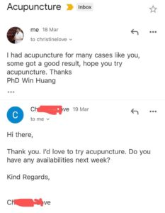
第一部分
现病史
通过Email与我联系

Slide 5
第一部分
现病史
检查，腰部压痛明显。右腿短于左腿。看下图
患者下腹无压痛， 。
诊所体查

Slide 6
第二部分
院外完成辅助检查
一切检查未发现阳性结果
包括，尿液检查，膀胱B超

Slide 7
第二部分
考虑什么病？
1.泌尿道感染？
2.膀胱炎？

Slide 8
第三部分
中医治疗
中医正骨，针灸二次

Slide 9
第三部分
中医治疗
1.针灸，八寥。
2.中医正骨。
3.锻炼。
行业PPT模板http://www.1ppt.com/hangye/

Slide 10
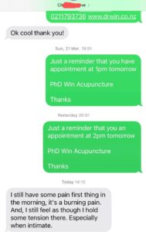
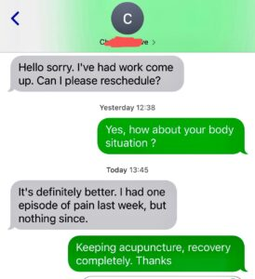
第三部分
治疗结果
一次治疗后患者短信
二次治疗后患者短信

Slide 11
THANK YOU

